Slide 1

Værktøjer til socialt engagement og kommunikation
MODUL 3

Slide 2
Hvis du støder på ukendte ord eller fagudtryk i løbet af dette modul og kurset »AI for seniorer«… kan du til enhver tid finde enkle forklaringer i ordlisten til »AI for seniorer« på
vores hjemmeside!
www.ai4seniorsproject.eu

Slide 3


Indhold
01
Hvordan AI former feeds og anbefalinger på sociale medier
02
Identificering af falske profiler, bots og AI-genereret indhold
03
Sikker brug af videosamtaler, beskeder og onlinegrupper
04
AI-moderering, anmeldelsesværktøjer og digitale grænser
05
Trivsel, ensomhed og sund online-interaktion
06
Konklusion

Slide 4
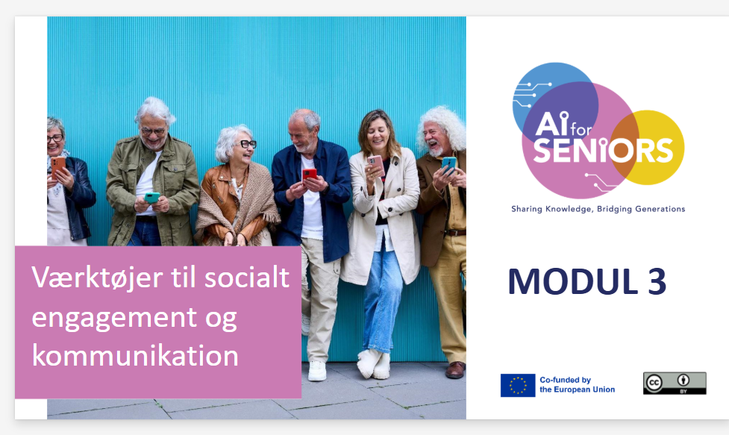
MODUL 3:
LÆRINGSMÅL
- Ved afslutningen af dette modul
vil deltagerne være i stand til at:
Brug digitale kommunikationsværktøjer til at opretholde sociale forbindelser på en sikker måde
Identificer upassende, vildledende eller AI-genereret indhold på sociale medier
Anvend etisk dømmekraft og personlige grænser i online- og AI-understøttede interaktioner

Slide 5
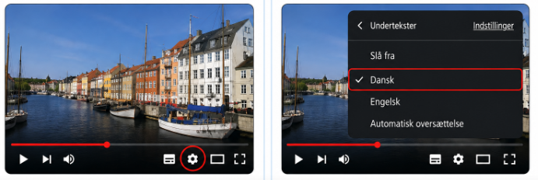
Sådan får du danske undertekster på YouTube videoer
Mange af de videoer der er links til modulerne, ligger på YouTube og er på engelsk.
På denne og næste side, får du to korte ”trin for trin” guider til, hvordan du får danske undertekster på din computer og din telefon/tablet.
💻 Guide til computer
1. Klik på ⚙️ Indstillinger
Find tandhjulet nederst i
YouTube-videoen.
2. Vælg Undertekster → Dansk
Hvis Dansk ikke findes,
vælg Automatisk oversættelse
→ Dansk.

Slide 6
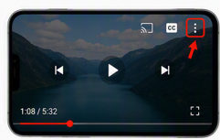
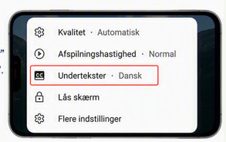


Sådan får du danske undertekster på YouTube videoer
📱 Guide Telefon/tablet
⚙️
1. Tryk på CC eller ⚙️
- Tryk på skærmen, så knapperne
kommer frem.
2. Vælg Undertekster → Dansk
Hvis Dansk ikke findes:
Automatisk oversættelse → Dansk.
Tip: Hvis der slet ikke kommer en mulighed for undertekster, har videoen muligvis ikke undertekster, som YouTube kan oversætte.
Du finder også begge guider her

Slide 7

01
HVORDAN AI PÅVIRKER FEEDS OG ANBEFALINGER PÅ SOCIALE MEDIER

Slide 8

”Du styrer AI’en, ikke omvendt.”
Velkommen til modul 3
AI er den usynlige assistent bag vores apps. Den hjælper os med at holde kontakten, men ændrer også den måde, vi kommunikerer på.
Målet → Gå fra blot at bruge en app til at tage ejerskab over dit digitale liv.
Fokus → Meningsfuld social deltagelse.
Vi vil omdanne digital brug til informeret deltagelse gennem disse grundpiller:
Forstå dit feed
Udvikl et digitalt blik
Kommunikér med selvtillid
Administrer dit digitale rum
Notes:
Hvad du vil lære
Vores mål er at skifte fra grundlæggende digital brug til informeret digital deltagelse. Ved afslutningen af dette modul vil du være i stand til at:
Mestre AI-personalisering: Forstå, hvordan AI former dine feeds på sociale medier, og lær, hvordan du kan "træne" den til at vise dig indhold, der virkelig interesserer dig.
Udvikle et "digitalt øje": Tilegn dig praktiske teknikker til at spotte falske profiler, bots og AI-genererede billeder eller beskeder.
Kommunikere med selvtillid: Brug videosamtaler og messaging-apps (som WhatsApp eller Zoom) og oprethold samtidig streng privatlivsbeskyttelse og sikkerhed.
Sætte digitale grænser: Lær at bruge anmeldelsesværktøjer og AI-moderering til at beskytte dit mentale velbefindende og din privatlivsbeskyttelse.

Slide 9
Hvad er AI?
Kunstig intelligens (AI) er en teknologi, der gør det muligt for computere og maskiner at simulere:
Menneskets læring
Forståelse
Problemløsning
Beslutningstagning
Kreativitet
Selvstændighed
Yderligere oplysninger
Notes:
Yderligere oplysninger:
https://www.ibm.com/think/topics/artificial-intelligence

Slide 10

Hvad laver AI bag skærmen?
AI er et computersystem, der lærer af dine handlinger.
Den ser på, hvad du kan lide, kommenterer, ser eller ignorerer.
Over tid danner AI sig et billede af dine interesser.
Sådan vælger AI, hvad du ser
Som nævnt i modul 1… sammenligner AI din adfærd med andre brugeres, og den forudsiger, hvad der kan interessere dig næste gang! To personer kan se meget forskelligt indhold på den samme platform.
Notes:
Hurtig øvelse: Sammenlign dit feed med en andens på din yndlingsapp til sociale medier, og læg mærke til forskellene.

Slide 11
Fordele og risici ved kunstig intelligens:
Fordele | Risici
Relevans: mere nyttig information hurtigt. | Fejlinformation: falsk eller vildledende indhold.
Forbindelse: det er nemmere at finde ting, du kan lide. | Filterbobler: man ser kun det, man allerede tror på.
Opdagelse: nye interesser og forslag. | Følelsesmæssig påvirkning: designet til at holde dig engageret.
Klik på de lyserøde ord for at dykke dybere ned i emnerne
Viser AI-anbefalingerne dig det, du virkelig har brug for at vide?
Hvad synes du om dette?
Notes:
Fordele
1. Relevans — mere nyttig information på kort tid
AI-anbefalinger hjælper dig med at se indhold, der matcher dine interesser, uden at du selv skal søge efter det. For eksempel kan nyhedsapps vise artikler, du sandsynligvis vil finde interessante, baseret på hvad du har læst tidligere. Det sparer tid og hjælper dig med at finde vigtige oplysninger hurtigere. (AI's indflydelse på personaliseret indhold)
2. Forbindelse — Det er nemmere at finde ting, du kan lide
Disse systemer kan foreslå produkter, serier, artikler eller ideer, der passer til din smag — og dermed hjælpe dig med at opdage ting, du måske aldrig ville have fundet på egen hånd. For eksempel grupperer underholdningssystemer nogle gange film eller tjenester ud fra det, du har set. (AI-emner i Prime Video-nyheder)
3. Opdagelse — Nye interesser og forslag
AI kan introducere dig til nye interesser ved at vise dig materiale, der ligner det, du allerede nyder, men fra nye kilder. Dette kan udvide din horisont og hjælpe dig med at lære om nye ideer eller hobbyer. (AI's indflydelse på personaliseret indhold.
For yderligere information:
https://aicontentfy.com/en/blog/impact-of-ai-on-content-personalization-for-consumers
Risici:
1. Fejlinformation — Falsk eller vildledende indhold
AI-systemer kan undertiden anbefale oplysninger, der ikke er korrekte. Anbefalingssystemer kan forstærke rygter eller misinformation, når de prioriterer popularitet frem for nøjagtighed, hvilket gør fejl mere synlige online. Pålidelige nyhedskilder og faktatjek foretaget af eksperter er stadig afgørende. (Misinformation fra AI og analyse af pålidelige nyheder)
2. Filterbobler — Man ser kun det, man allerede tror på
Algoritmer viser dig ofte indhold, der ligner det, du har set før — det kan betyde, at du ser færre forskellige meninger og ikke bliver udsat for nye perspektiver. Dette fænomen kaldes en filterboble, hvor din onlineverden føles "skræddersyet", men mere snæver. At læse fra flere kilder hjælper med at forhindre dette. (Forklaring af filterbobler)
3. Følelsesmæssig påvirkning — designet til at holde dig engageret
Nogle AI-anbefalinger er designet til at få dig til at klikke og forblive engageret længere, og fremhæver undertiden følelsesladede eller dramatiske emner, fordi de skaber mere interaktion — selvom de er mindre afbalancerede eller gennemtænkte. At være bevidst om, hvorfor noget anbefales, hjælper dig med at vælge det, der virkelig er værdifuldt. (Se diskussionen om filterbobler og algoritmer).
For yderligere information:
https://cepr.org/voxeu/columns/ai-misinformation-and-value-trusted-news?utm_source=chatgpt.com
https://en.wikipedia.org/wiki/Filter_bubble?utm_source=chatgpt.com

Slide 12

02
IDENTIFIKATION AF FALSKE PROFILER, BOTS OG
AI-GENERERET INDHOLD

Slide 13
AI genererer indhold ved at lære mønstre fra millioner af ægte menneskelige fotos og samtaler. I stedet for at kopiere skaber den originale, men falske tekster og billeder fra bunden.
Fordi disse digitale simuleringer ser ud og lyder så menneskelige, bruges de til at skabe netop de ting, vi skal passe på.
Nøgleord
Deepfakes
Prompting
Sociale bots
AI-genererede videoer eller fotos, der ligner rigtige mennesker.
De instruktioner, som et menneske giver AI'en for at generere en bestemt besked eller et bestemt billede.
Automatiserede programmer, der er designet til at efterligne menneskelig adfærd på sociale medier.
Notes:
Sørg altid for at tjekke, hvem du taler med.
Yderligere oplysninger:
https://es.wikipedia.org/wiki/Deepfake

Slide 14
Sådan genkender du falske profiler…
Vær opmærksom på:
Intet rigtigt foto / ser for perfekt ud
Få indlæg / korte kommentarer
Mærkeligt brugernavn (tal eller symboler)
Meget aktiv hele dagen, hver dag
Notes:
Yderligere oplysninger:
https://phishspot.ai/blog/how-ai-detects-impersonators-fake-engagement-phishspot/

Slide 15

Tegn på AI-genereret tekst:
Generisk, gentagende tekst, der mangler et menneskeligt præg, undertiden med dårlig grammatik eller stavefejl.
Øjeblikkelige svar døgnet rundt.
Billeder af personer, der ikke eksisterer.
Notes:
Tip: Stol kun på indhold fra kendte, troværdige kilder.

Slide 16

Virkeligt eller AI?
Find tegnene
Se på denne Facebook-profil.
Tjek billedet, oplysningerne, vennerne og indlæg. Læg mærke til eventuelle tegn.
Stem:
ÆGTE
AI-GENERERET
IKKE SIKKER
Ville du acceptere denne venneanmodning?
Hvorfor eller hvorfor ikke?

Slide 17

Enkle tegn på, at der muligvis er tale om AI-genereret indhold:
Ansigterne ser "for perfekte" ud eller er let forvrængede (hænder, tænder, baggrund).
Belysningen eller skyggerne ser unaturlige ud.
Teksten virker generisk, alt for formel eller indeholder grammatiske fejl.
Der er ingen personlige detaljer eller specifikke oplevelser.
Den følelsesmæssige tone virker overdrevet.

Slide 18


Verifikationsværktøjer
Kontroller, om indholdet er ægte, ved hjælp af:
Google Lens: Brug det til at foretage en omvendt billedsøgning og se den oprindelige kilde til et foto.
AI-detekteringsværktøjer: Brug specialiseret software, såsom Bitmind, til at kontrollere, om tekst eller billeder er genereret af AI. Se, hvordan det fungerer!
Anmeld og bloker: Bidrag til at øge sikkerheden ved at anmelde falskt indhold. Dine anmeldelser hjælper systemet med at lære, hvordan det kan beskytte andre mod svindel.

Slide 19

Tips til at være sikker på nettet:
Stol ikke på alt, hvad du læser
Tjek beskeder fra fremmede grundigt
Spørg en ven eller et familiemedlem, hvis du er i tvivl
Brug enkle værktøjer til at kontrollere indholdet
Yderligere oplysninger:
https://explore.quantumfiber.com/a-practical-guide-to-recognizing-ai-on-social-media/
Notes:
Yderligere oplysninger:
https://explore.quantumfiber.com/a-practical-guide-to-recognizing-ai-on-social-media/

Slide 20

03
SIKKER BRUG AF VIDEOOPKALD, BESKEDER OG ONLINE-GRUPPER

Slide 21
Hvorfor er sikker kommunikation vigtig?
Det er almindeligt at bruge videosamtaler og beskeder til at holde
kontakten med familie og venner.
Men der er risici, såsom:
Ukendte personer, der slutter sig til grupper
Personlige oplysninger, der deles ved en fejl
Svindel og uønsket kontakt
Notes:
Tip: Sikkerhedsindstillingerne hjælper med at beskytte dit privatliv.
Yderligere oplysninger:
https://securityinabox.org/en/communication/

Slide 22

Gode råd til messaging- og chat-apps
Brug stærke adgangskoder og tofaktorautentificering (2FA). (Se modul 1)
Inviter og send kun beskeder til personer, du stoler på.
Undgå at dele følsomme oplysninger (adresse, bankoplysninger).
Vær forsigtig med ukendte beskeder, der beder om oplysninger.
Tjek gruppeindstillingerne (hvem der kan skrive indlæg, hvem der kan tilføje andre).
Notes:
Tip: Svindlere kan udgive sig for at være en, du kender.
Yderligere oplysninger:
https://www.getsafeonline.org/messagingapps/

Slide 23
Enkle generelle sikkerhedsforanstaltninger
Sådan beskytter du dig selv hver gang:
Brug apps med
god beskyttelse af privatlivet (krypteret beskedudveksling)
Chat kun med personer, du rent faktisk kender
Stol på din intuition, og læg på, hvis noget føles forkert
Hold dine
apps opdateret (sikkerheden forbedres med opdateringer)
For yderligere information:
https://www.esafety.gov.au/key-topics/online-tools-and-features/online-chat-video-chat
Notes:
Yderligere oplysninger:
https://www.esafety.gov.au/key-topics/online-tools-and-features/online-chat-video-chat

Slide 24
Hvad bruges kommunikationsapps til?
Personlige kontakter
Deling af multimedieindhold
De giver os mulighed for at holde kontakten med venner og familie
Du kan sende og modtage fotos, videoer og talebeskeder i høj kvalitet
Tale- og videosamtaler
Møde nye mennesker
Vidste du, at…?
Der findes nogle apps, der er udviklet til at hjælpe brugerne med at komme i kontakt med andre med henblik på romantik, uforpligtende dating eller venskab
De giver os mulighed for at ringe til andre
Der er mange muligheder for at møde nogen med lignende hobbyer eller livsstil.

Slide 25

04
AI-MODERATION, RAPPORTERINGSVÆRKTØJER OG DIGITALE GRÆNSER

Slide 26
Hvad er AI-moderering?
Det betyder, at man bruger AI-værktøjer til at overvåge, hvad der vises i onlinefora (kommentarer, indlæg, beskeder), og fjerne skadeligt eller upassende indhold, før de fleste ser det.
Eksempler:
At opdage hadefulde kommentarer eller spam.
Automatisk markering af usikre billeder eller sprogbrug.
Filtrering af indhold baseret på fællesskabsregler.
Anmeldelsesværktøjerne er knapper eller indstillinger, som du finder i apps og på sociale netværk, og som du kan bruge til at anmelde noget, du mener er:
stødende, chikanerende, svindel, vildledende eller upassende.
Notes:
Yderligere oplysninger:
https://siit.co/blog/the-rise-of-ai-powered-content-moderation-tools/48104

Slide 27
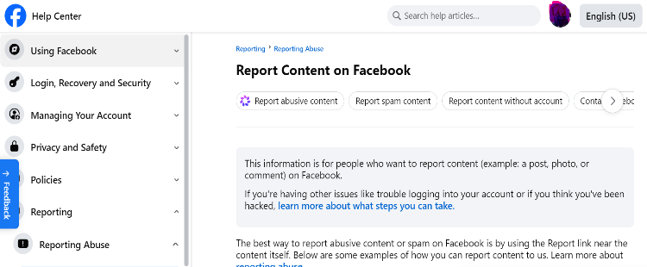
Anmeld upassende indhold på Facebook:
Hvis du ønsker at anmelde indhold, der overtræder retningslinjerne for fællesskabet (f.eks. nøgenhed, adfærd, der opfordrer til had eller vold):
Gå til det indhold, du ønsker at anmelde.
Brug linket "Anmeld" for at underrette Facebook.
Facebook fjerner indhold, der overtræder retningslinjerne. Hvis noget, du har rapporteret, stadig er der, kan du bruge indstillingerne til at skjule den type indhold fremover.
Notes:
Yderligere oplysninger:
https://www.internetmatters.org/report-issue/
da

Slide 28

Når du indberetter noget:
Markerer systemet det internt.
Det kan blive gennemgået af moderatorer (AI fjerner spam og misbrug, mens mennesker gennemgår alvorlige anmeldelser).
Platforme kan fjerne eller begrænse det skadelige materiale.
Notes:
Tip: Find ud af, hvor »Rapporter«-knappen er i de apps, du bruger mest (f.eks. Facebook, WhatsApp, TikTok).
Yderligere oplysninger:
https://www.ceopeducation.co.uk/11_18/lets-talk-about/online-safety/reporting-and-blocking/#reporting-on-social-media

Slide 29
Praktiske tips til at passe på sig selv
Stop op og tjek
Anmeld og beskyt
Hvis en besked virker mærkelig, så stop op og tænk dig om, før du handler… Husk SIFT-metoden fra modul 1
Hvis noget føles forkert, skal du anmelde det.
Tilpas privatindstillinger
Bed om hjælp
Når du lærer at bruge disse værktøjer, kan du mindske stress, føle dig i kontrol og nyde onlinekommunikation på en sikker måde.
Udforsk indstillingerne i hver app for at begrænse, hvilke personlige oplysninger der deles.
Der er ingen skam i at spørge en ven eller et familiemedlem, hvis du er i tvivl.

Slide 30

05
TRIVSEL, ENSOMHED OG SUND ONLINE-INTERAKTION

Slide 31

Ensomhed og sociale relationer
Ensomhed rammer mange mennesker og kan påvirke både den mentale og fysiske sundhed.
Det er almindeligt at føle sig isoleret, men denne følelse kan mindskes gennem sociale relationer… selv online sociale relationer!
Notes:
Yderligere oplysninger:
https://www.euro.centre.org/projects/detail/4302
https://share-eric.eu/research-results-details/the-challenge-of-e-inclusion-in-europe?

Slide 32
Fordelene ved sociale medier & dialogværktøjer
Sociale medier tilbyder store fordele for personlig, akademisk og professionel udvikling
Vedligehold relationer: Hold kontakten med familie og venner, der bor langt væk
Nyheder i realtid: Få hurtige opdateringer om aktuelle nyheder og kulturelle begivenheder.
Underholdning: De kan fungere som en måde at blive underholdt på.
Støttegrupper: Kom i kontakt med andre for at dele erfaringer og ideer
Hvis sociale medier bruges korrekt, kan de blive til effektive redskaber til at modvirke ensomhed og øge trivsel.
Notes:
Fordele
1. Relevans — mere nyttig information på kort tid
AI-anbefalinger hjælper dig med at se indhold, der matcher dine interesser, uden at du selv skal søge efter det. For eksempel kan nyhedsapps vise artikler, du sandsynligvis vil finde interessante, baseret på hvad du har læst tidligere. Det sparer tid og hjælper dig med at finde vigtige oplysninger hurtigere. (AI's indflydelse på personaliseret indhold)
2. Forbindelse — Det er nemmere at finde ting, du kan lide
Disse systemer kan foreslå produkter, serier, artikler eller ideer, der passer til din smag — og dermed hjælpe dig med at opdage ting, du måske aldrig ville have fundet på egen hånd. For eksempel grupperer underholdningssystemer nogle gange film eller tjenester ud fra det, du har set. (AI-emner i Prime Video-nyheder)
3. Opdagelse — Nye interesser og forslag
AI kan introducere dig til nye interesser ved at vise dig materiale, der ligner det, du allerede nyder, men fra nye kilder. Dette kan udvide din horisont og hjælpe dig med at lære om nye ideer eller hobbyer. (AI's indflydelse på personaliseret indhold.
For yderligere information:
https://aicontentfy.com/en/blog/impact-of-ai-on-content-personalization-for-consumers
Risici:
1. Fejlinformation — Falsk eller vildledende indhold
AI-systemer kan undertiden anbefale oplysninger, der ikke er korrekte. Anbefalingssystemer kan forstærke rygter eller misinformation, når de prioriterer popularitet frem for nøjagtighed, hvilket gør fejl mere synlige online. Pålidelige nyhedskilder og faktatjek foretaget af eksperter er stadig afgørende. (Misinformation fra AI og analyse af pålidelige nyheder)
2. Filterbobler — Man ser kun det, man allerede tror på
Algoritmer viser dig ofte indhold, der ligner det, du har set før — det kan betyde, at du ser færre forskellige meninger og ikke bliver udsat for nye perspektiver. Dette fænomen kaldes en filterboble, hvor din onlineverden føles "skræddersyet", men mere snæver. At læse fra flere kilder hjælper med at forhindre dette. (Forklaring af filterbobler)
3. Følelsesmæssig påvirkning — designet til at holde dig engageret
Nogle AI-anbefalinger er designet til at få dig til at klikke og forblive engageret længere, og fremhæver undertiden følelsesladede eller dramatiske emner, fordi de skaber mere interaktion — selvom de er mindre afbalancerede eller gennemtænkte. At være bevidst om, hvorfor noget anbefales, hjælper dig med at vælge det, der virkelig er værdifuldt. (Se diskussionen om filterbobler og algoritmer).
For yderligere information:
https://cepr.org/voxeu/columns/ai-misinformation-and-value-trusted-news?utm_source=chatgpt.com
https://en.wikipedia.org/wiki/Filter_bubble?utm_source=chatgpt.com

Slide 33

Brug af teknologi til at holde kontakten
Digitale værktøjer kan hjælpe dig med at opretholde sociale kontakter, få adgang til tjenester og deltage i fællesskaber uden at forlade hjemmet.
Tips til brug af teknologi med AI:
Videosamtaler og beskeder: Brug stemmekommandoer til at starte samtaler uden at bruge hænderne, eller lad AI hjælpe dig med automatisk at skrive korte beskeder.
Kurser og hobbyer: Find den perfekte gruppe hurtigere med AI-baserede anbefalinger, der tager udgangspunkt i dine interesser.
Lokale begivenheder: Brug AI-apps til straks at finde frivilligt arbejde eller begivenheder, der passer til din kalender og din placering.
Del minder: Lad AI organisere dine fotos og forbedre gamle billeder, før du sender dem til familien.
Notes:
Yderligere oplysninger:
https://www.jmir.org/2022/1/e20466/

Slide 34
Det er nemt at generere AI-beskeder
Trin-for-trin-vejledning:
Lad os se et eksempel!
Vælg: Åbn dit foretrukne AI-værktøj. (f.eks. ChatGPT, Gemini eller CoPilot)
Kontekst: Indtast, hvem beskeden er til, og hvad den handler om.
Tone: Angiv, om det skal være formelt eller uformelt.
Finpudsning: Gennemgå og juster den endelige tekst.
Send: Kopier, indsæt, og så er du færdig!
Notes:
Yderligere oplysninger:
https://litero.ai/blog/ai-text-message-generator-quick-steps-for-custom-texts/

Slide 35
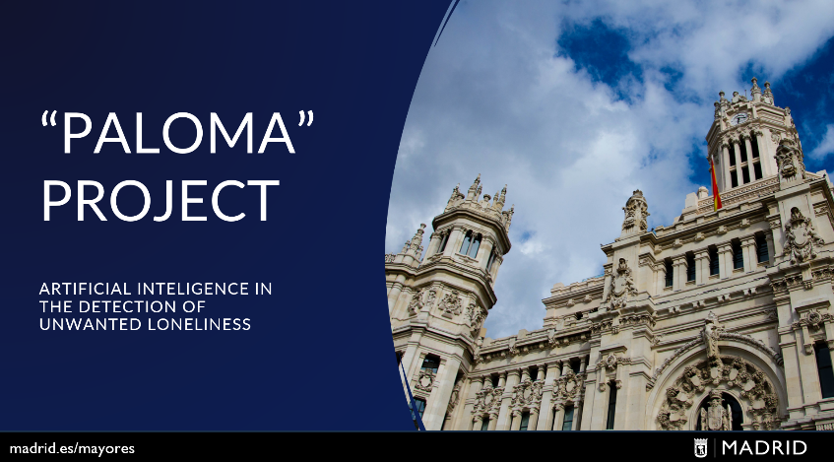
PALOMA-PROJEKTET
I Spanien har byrådet i Madrid taget et AI-værktøj i brug for at nå ud til og støtte den aldrende befolkning. Det drejer sig om en AI-drevet virtuel assistent, der er trænet til at vurdere risikoen for ensomhed blandt ældre og sætte dem i kontakt med de sociale myndigheder. Assistenten stiller strukturerede spørgsmål for at vurdere risikoen for ensomhed og hjælper derefter socialarbejdere med at følge op på de personer, der har brug for støtte.
Notes:
Yderligere oplysninger:
https://www.oecd.org/en/events/2025/10/AI-for-ageing-identifying-older-people-in-need-of-social-services.html

Slide 36
Sund interaktion på nettet
At bruge for meget tid online eller omgås i negative grupper kan øge stress og mindske trivsel.
Balance og sikre vaner er nøglen.
Begræns tiden online (juster hyppigheden af notifikationer) og tag pauser.
Deltag i støttende onlinefællesskaber.
Undgå diskussioner eller konflikter.
Kombiner online-interaktion med ansigt-til-ansigt-interaktion.

Slide 37
Digitale færdigheder og selvtillid
At lære digitale færdigheder hjælper dig med at bruge teknologi med selvtillid, holde kontakten med andre og nyde større uafhængighed i din dagligdag.
Tips til at udvikle digitale færdigheder:
Digitale workshops: Deltag i kurser, der viser, hvordan AI forenkler daglige opgaver.
Ugentlig øvelse: Prøv en AI-stemmekommando (f.eks. "Indstil en påmindelse") hver uge.
Lettere læsning: Brug AI-indstillinger til automatisk at tilpasse tekst og lysstyrke, så det passer til dig.
Digital balance: Lad AI filtrere notifikationer for at mindske distraktioner og skærmtræthed.
Hjælp med det samme: Spørg en ven eller brug AI-chat til at få hurtige svar på "hvordan gør man"-spørgsmål.
Notes:
Yderligere oplysninger:
MILEAGE-projektet:
https://mileageproject.eu/

Slide 38
Eksempel: Slå lyd fra på sociale medier
Åbn Indstillinger: Det er det grå tandhjulsikon på skærmen.
Tryk på Notifikationer: Se efter klokkeikonet.
Vælg appen: Find den sociale medieplatform, du vil slå lyden fra, på listen.
Sluk for lyde og vibration: Du vil se nogle kontakter med disse betegnelser. Skub dem til venstre, så de bliver grå.
Gentag: Gør det samme for de 2 eller 3 apps, der distraherer dig mest.

Slide 39
Hvordan sletter man en konto?
Nogle gange kan det være svært at slette en konto på sociale medier.
Lad os se, hvordan man gør!
Åbn appen, og gå til Indstillinger: Dette er normalt et gråt tandhjulsikon.
Tryk på Kontocenter: Se efter ikonet med en stiliseret personsilhuet.
Tryk på Personlige oplysninger: Gå derefter til "Kontoejerskab og kontrol"
Vælg deaktivering eller sletning: Hvis du har flere konti, skal du vælge den profil, du ønsker at slette.
Vælg "Slet konto": Normalt bliver du bedt om at trykke på "Fortsæt" og indtaste adgangskoden

Slide 40

Lær, hvornår
du skal stole på, hvornår du skal holde pause, og hvornår du skal blokere.
Det digitale trafiklys:
Rød (Stop): Høj risiko. Potentielt svindel eller deepfake.
Gul (Forsigtig): Privatliv og trivsel. Sæt dine grænser.
Grøn (Gå): Sikker og sund forbindelse.
Hvad ville du gøre?
Sene ping-beskeder: Din WhatsApp-gruppe om havearbejde sender 20 beskeder kl. 23.30.
Talebesked: "Mormor, jeg har mistet min telefon, jeg har brug for penge!", men stemmen lyder fjernt eller mærkelig.
Ny hobbygruppe: Du vil gerne melde dig ind i en Zoom-»historiklub«, som dit lokale bibliotek har anbefalet.
Notes:
Hvad ville du gøre?
Talebesked: "Bedstemor, jeg har mistet min telefon, jeg har brug for penge!", men stemmen lyder lidt 'robotagtig' eller mærkelig.
Svar: RØDT. Det kan være en AI-stemme-deepfake. Send aldrig penge; ring først tilbage til det nummer, du kender.
Beskeder sent om aftenen: Din WhatsApp-gruppe om havearbejde sender 20 beskeder kl. 23.30.
Svar: GUL. Beskyt dit digitale velbefindende. Lær, hvordan du "slår notifikationer fra" i bestemte tidsrum.
Ny hobbygruppe: Du vil gerne melde dig ind i en Zoom-»historiklub«, som dit lokale bibliotek har anbefalet.
Svar: GRØNT. Det er en verificeret kilde. Fantastisk til sund interaktion.

Slide 41
Spørgsmål til refleksion
Hvordan ville du have det, hvis en AI-assistent spurgte dig om dit velbefindende?
Ville du føle dig tryg ved at dele personlige oplysninger eller helbredsoplysninger med AI? Hvorfor eller hvorfor ikke?
Hvordan kan AI hjælpe ældre med at holde kontakten eller få adgang til tjenester?
Udover AI, hvilke andre former for støtte hjælper ældre med at holde kontakten?

Slide 42
Nu ved vi det:
Du har stadig kontrol over dine valg
AI påvirker det, vi ser online, gennem personaliserede anbefalinger.
Ikke alt på nettet er ægte – der findes falske profiler, bots og AI-genereret indhold.
Vi kan bruge digitale værktøjer som videosamtaler og beskeder sikkert ved at indstille privatlivs- og sikkerhedsindstillinger.
Beskyt dine personlige oplysninger, og anmeld eller bloker skadeligt eller vildledende indhold/kontakter.
Brug teknologien på en afbalanceret og respektfuld måde for at holde kontakten og blive en del af positive fællesskaber.

Slide 43

Tillykke, du har netop gennemført modul 3. Fortsæt din læringsrejse… Modul 4 handler om AI til hjælp med daglige opgaver.
Følg vores rejse
www.ai4seniorsproject.eu

